Slide 1
塞壬 音乐分类 Music Classification
课程报告
丁豪 淦海翔 王宸旭
上学威龙

Slide 2
报告内容
问题背景
设计思路
实践&问题
总结

Slide 3
问题背景
/01
听歌识曲
本地化音乐分类

Slide 4
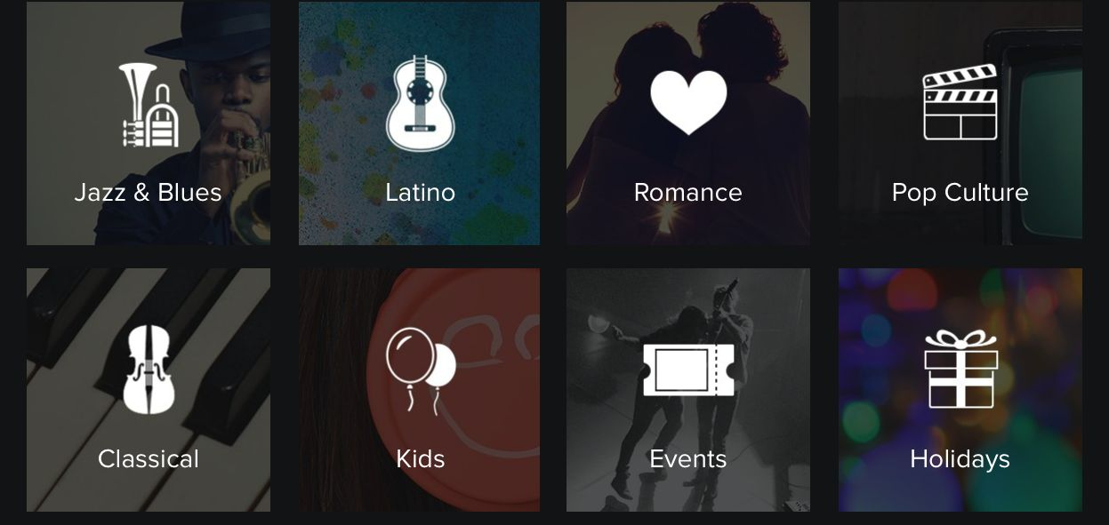
问题分析

Slide 5
设计思路
/02
音乐特征
分类

Slide 6
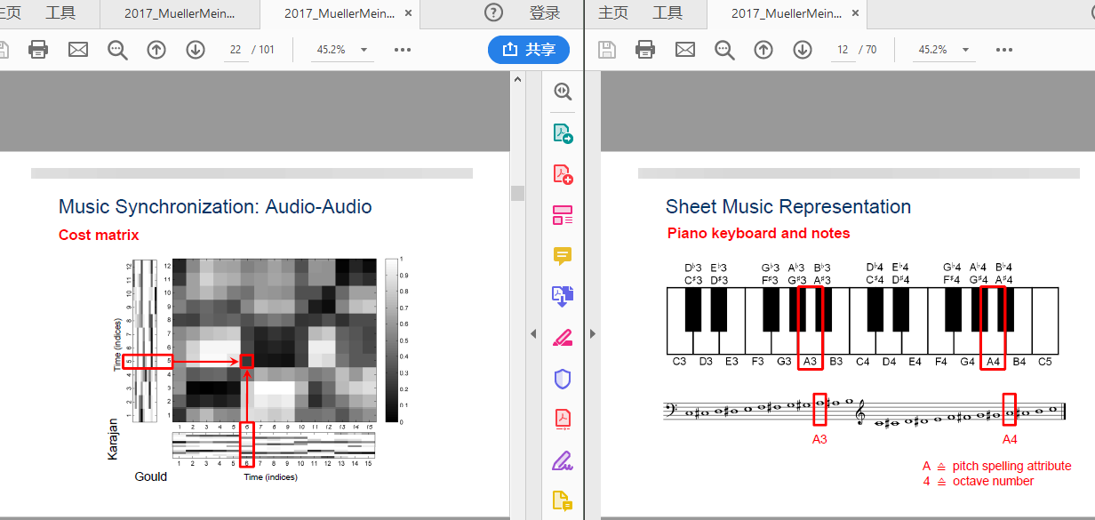

Slide 7
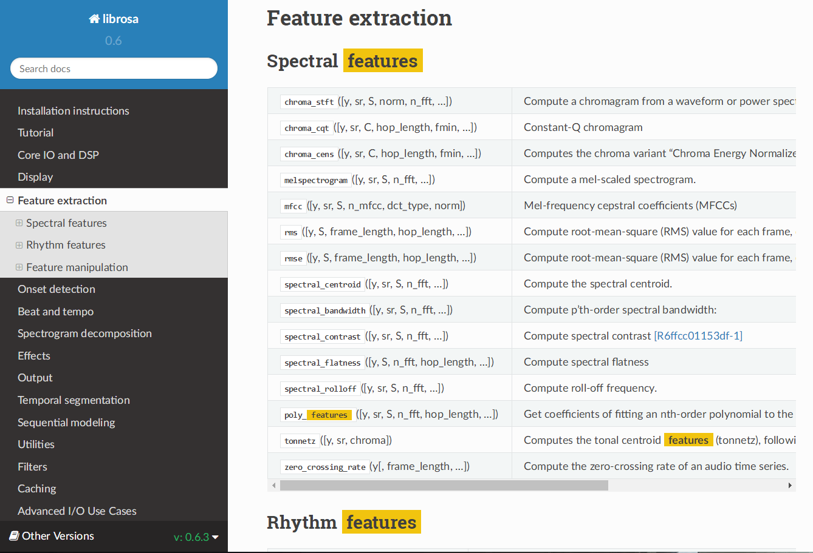

Slide 8
设计思路
数据处理 分类算法 文件移动

Slide 9
实践&过程
/03
可视化
成果

Slide 10
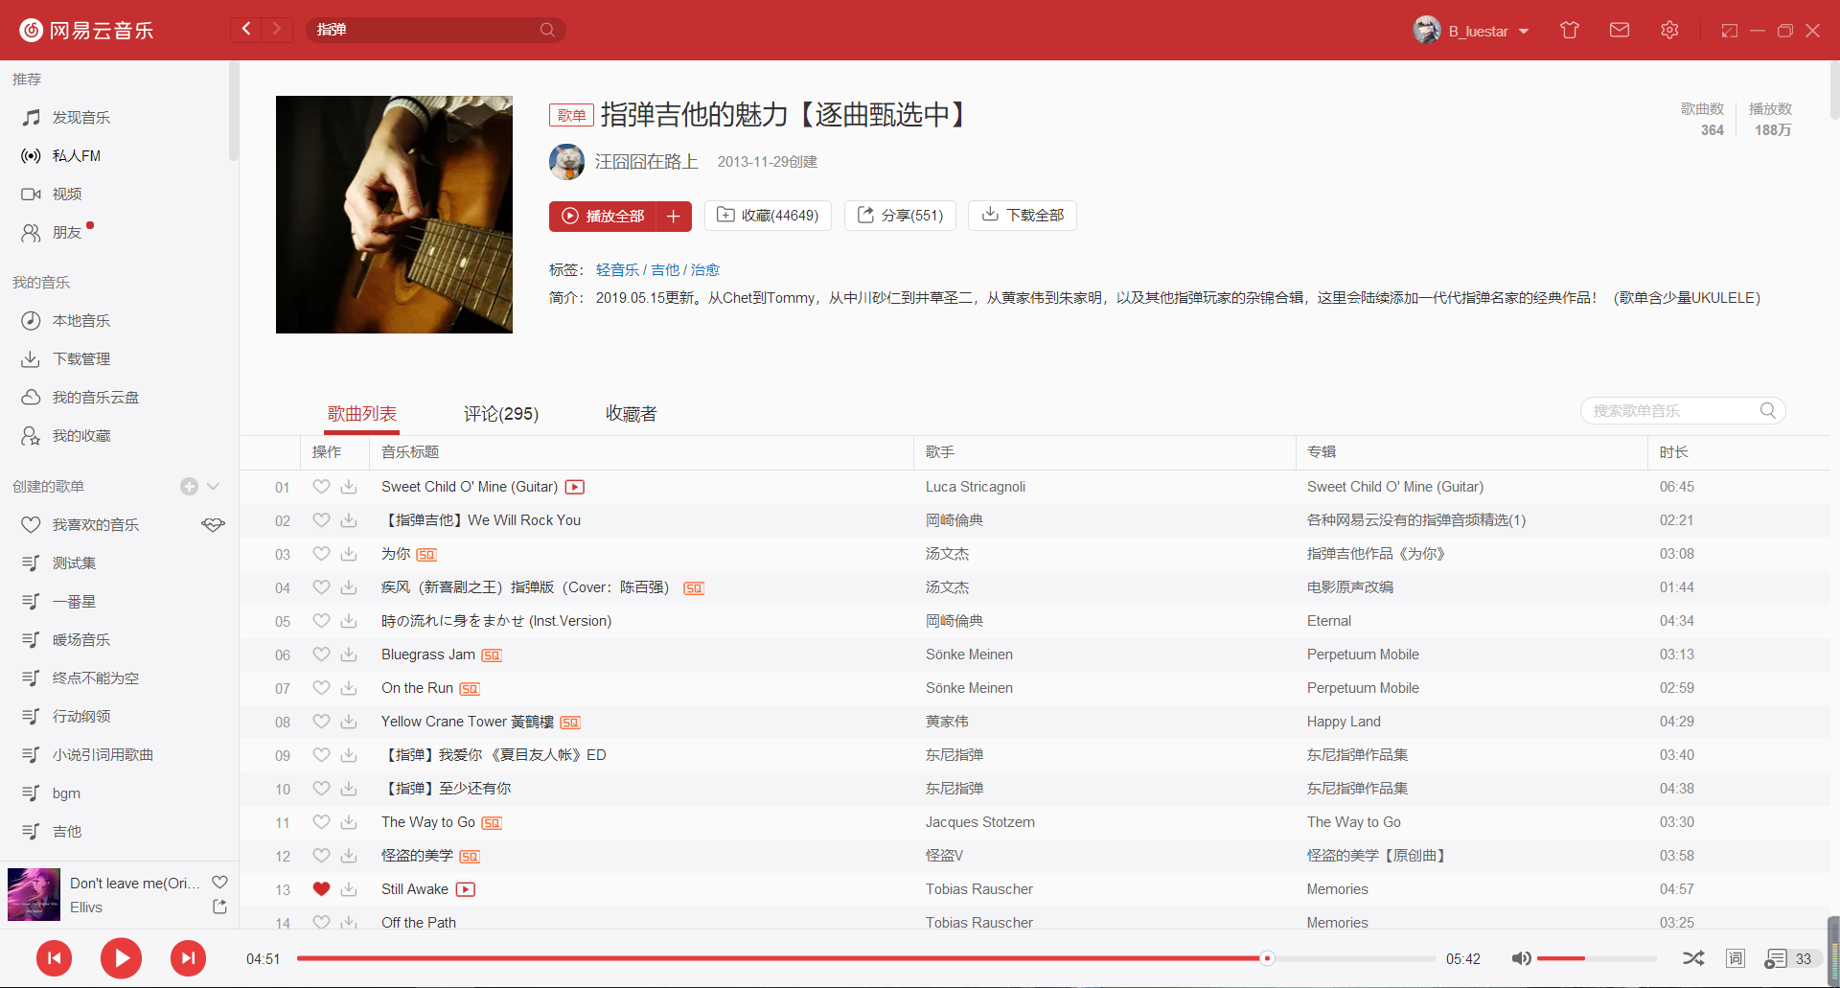

Slide 11
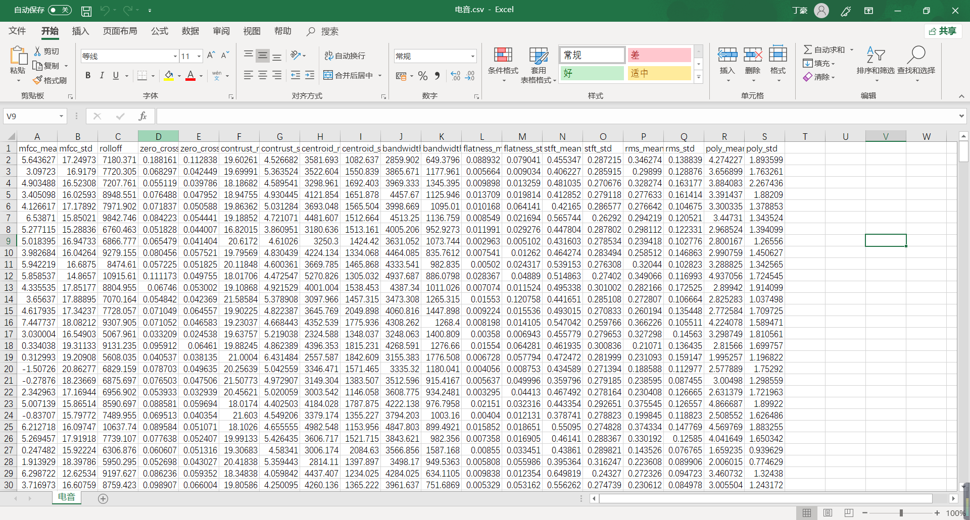

Slide 12
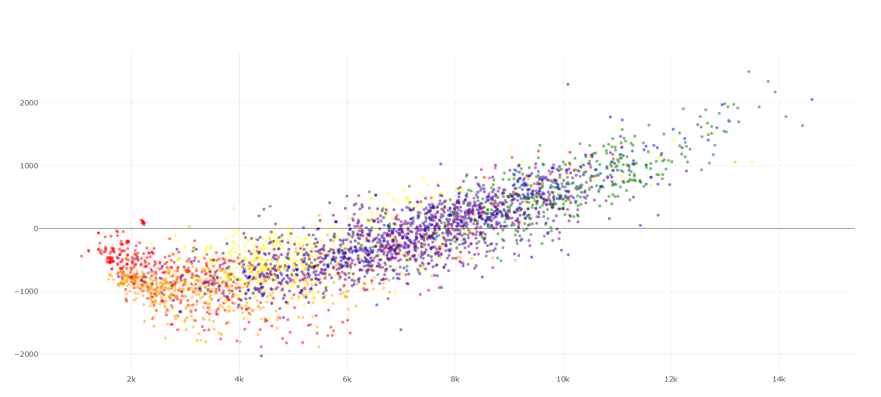

Slide 13
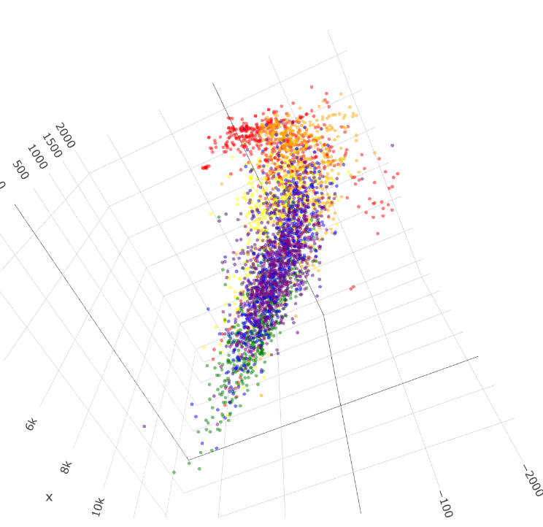
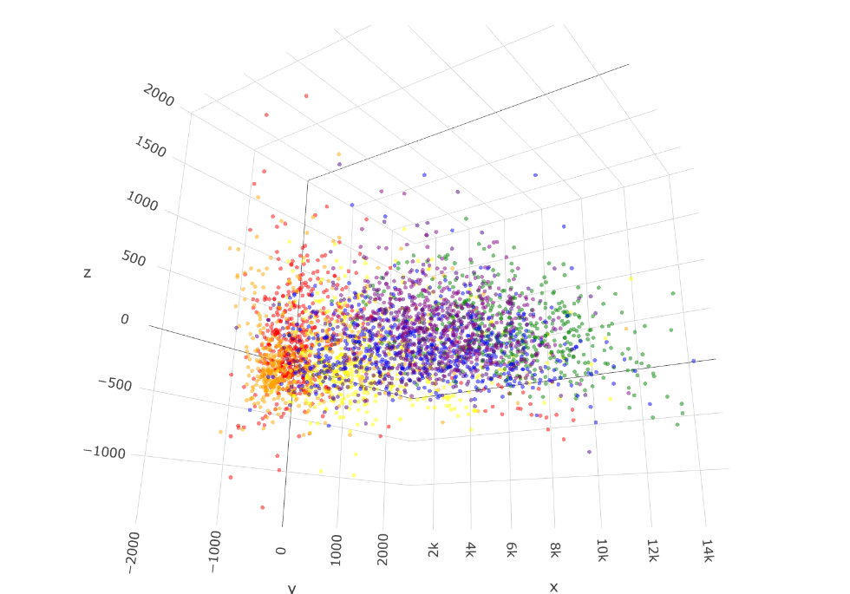

Slide 14
识别率
钢琴 识别率: 0.8928344958782498 吉他 识别率: 0.9319546364242829 小提琴 识别率: 0.7853107344632768 电音 识别率: 0.7658979734451432 萨克斯 识别率: 0.7342192691029901 vocal 识别率: 0.7056105610561056 rap 识别率: 0.8496868475991649 长笛 识别率: 0.7707792207792208

Slide 15
总结
/04
音乐特征值
数据处理

Slide 16
Thanks Q&A
丁豪 淦海翔 王宸旭

